Slide 1

[날짜] 파이썬으로 달력을 만들어보자!
1 프로젝트 개요

Slide 2
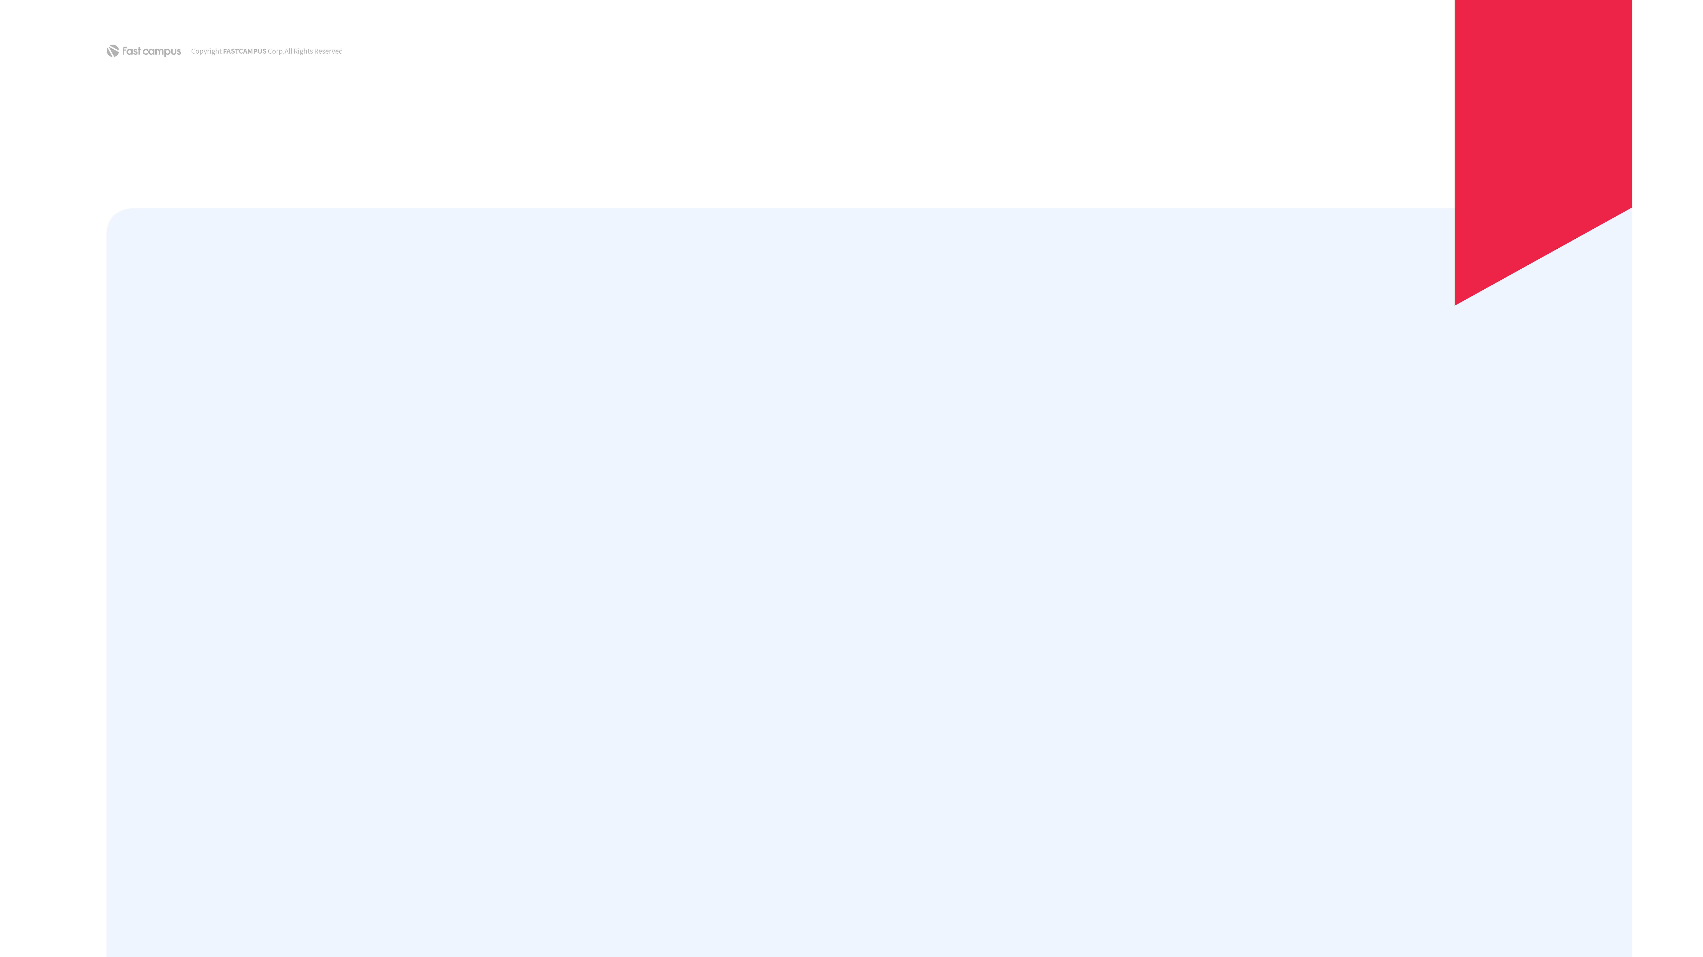

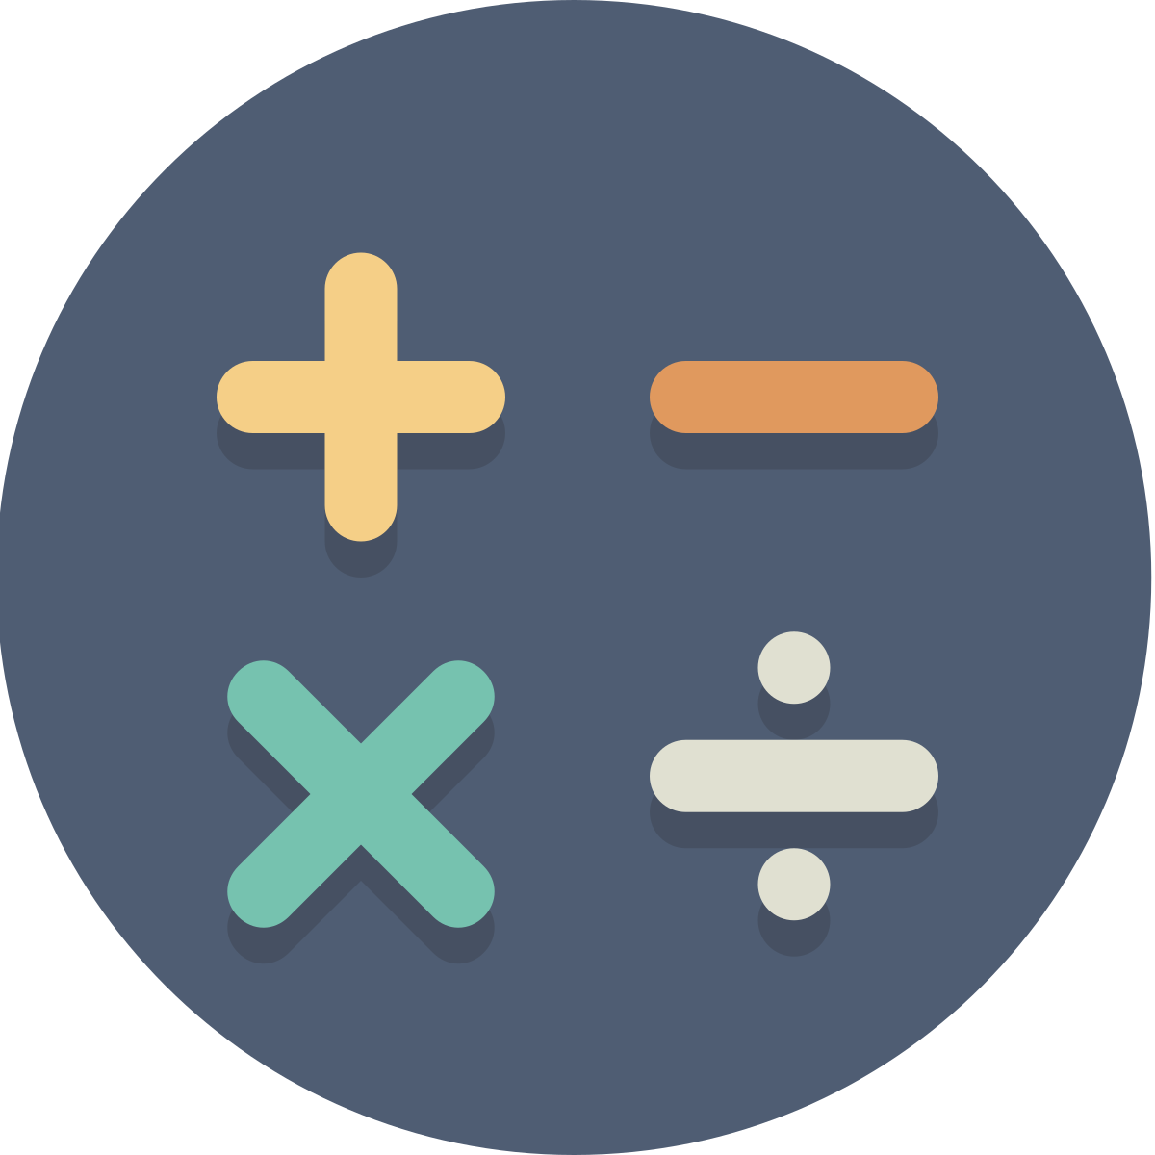

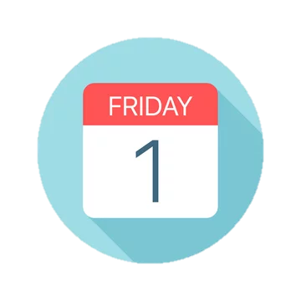

프로젝트 개요
3.
파이썬으로 달력을 만들어보자!
달력 만들기에 필요한 요소들
지나온 날짜 계산
윤년 확인
마지막 날짜 계산
요일 반환

Slide 3
프로젝트 개요
3.
파이썬으로 달력을 만들어보자!
달력 만들기에 필요한 요소들
dateutil
calendar.isleap
strptime
datetime

Slide 4
마치며…
3.
파이썬으로 달력을 만들어보자!
감사합니다.

